Slide 1
TRƯỜNG THCS TÂN XUÂN
TỔ KHTN
SINH HỌC 8
CHÀO MỪNG CÁC EM HỌC SINH

Slide 2
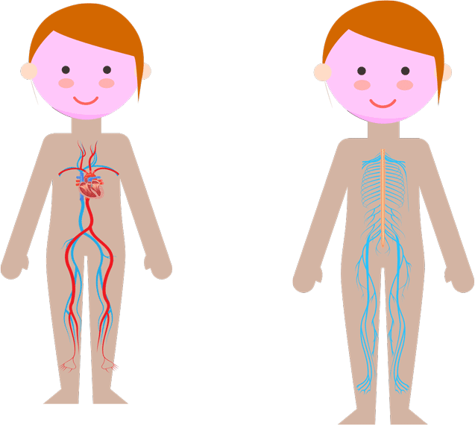
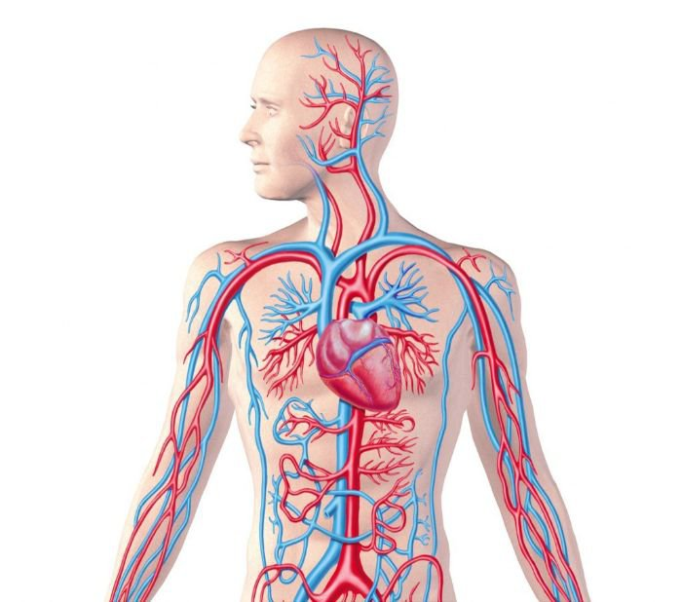
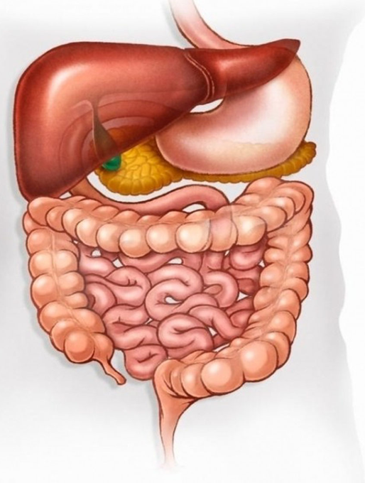
TRƯỜNG THCS TÂN XUÂN
TỔ KHTN
Tiết 1
BÀI MỞ ĐẦU

Slide 3

NỘI DUNG
1
GIỚI THIỆU MÔN HỌC
MỞ ĐẦU
KHÁI QUÁT VỀ TỔ CHỨC CƠ THỂ NGƯỜI
2
PHƯƠNG PHÁP HỌC TẬP BỘ MÔN
3
KHÁI QUÁT VỀ CẤU TẠO CƠ THỂ NGƯỜI

Slide 4
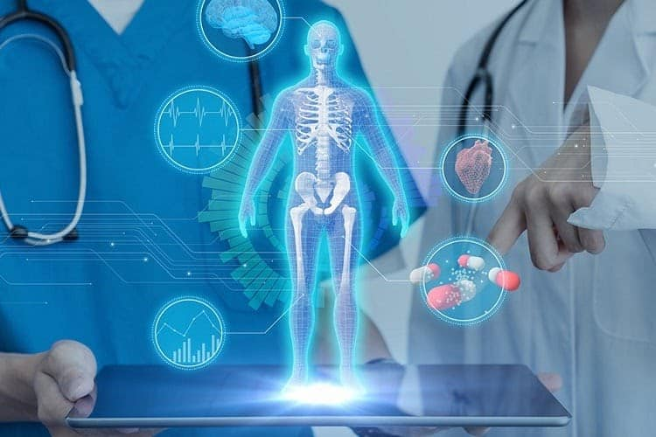


I. Giới thiệu môn học cơ thể người và sức khỏe
Mục đích của môn học này là gì ?
Nhiệm vụ của môn học là gì ?
Chúng ta sẽ được lợi ích gì từ môn học ?

Slide 5

I. Giới thiệu môn học cơ thể người và sức khỏe
Mục đích của môn học:
Nghiên cứu về hình dạng, cấu tạo và chức năng sinh lý của cơ thể người
Thấy được mối liên quan giữa môn học với các ngành nghề liên quan đến sức khỏe con người
2. Nhiệm vụ của môn học:
Hiểu rõ vị trí - nguồn gốc của con người trong tự nhiên
Tìm hiểu đặc điểm, cấu tạo và chức năng của cơ thể người
Có ý thức bảo vệ cơ thể
Biết được các ngành khoa học có liên quan đến môn học
3. Lợi ích của môn học:
Giúp học sinh hiểu biết về phòng chống bệnh tật và có biện pháp rèn luyện cơ thể
Định hướng chọn ngành nghề cho tương lai

Slide 6
II. Phương pháp học tập bộ môn
Chuẩn bị bài mới
Chú ý nghe giảng-tương tác-ghi chép
Làm bài tập vận dụng

Slide 7
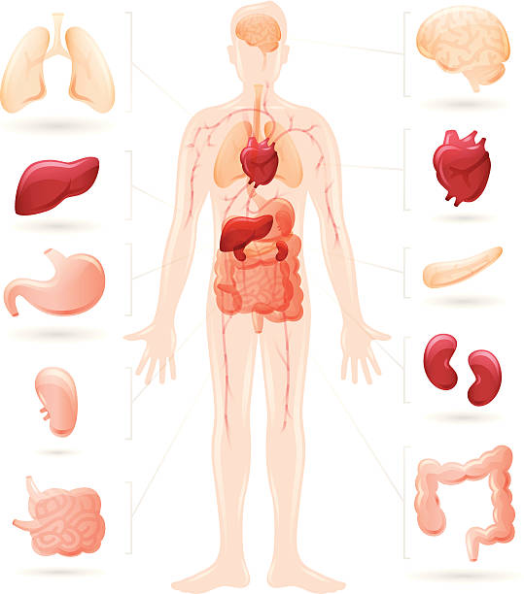
III. Khái quát về cấu tạo cơ thể người
Nội dung
1
Các phần của cơ thể
2
Các hệ cơ quan và chức năng của các hệ cơ quan

Slide 8

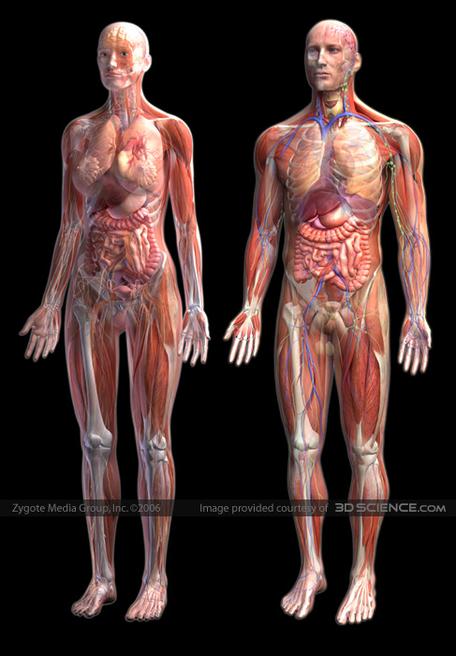

III. Khái quát về cấu tạo cơ thể người
1. Các phần của cơ thể
- Cơ thể người gồm mấy phần? Kể tên các phần đó?
- Cơ thể người được chia làm 3 phần: đầu, thân và tay chân.

Slide 9
III. Khái quát về cấu tạo cơ thể người
-Khoang ngực ngăn cách với khoang bụng nhờ cơ quan nào?
- Những cơ quan nào nằm trong khoang ngực?
- Những cơ quan nào nằm trong khoang bụng?
- Khoang ngực và khoang bụng được ngăn cách bởi cơ hoành
- Khoang ngực chứa tim, phổi
- Khoang bụng chứa dạ dày, ruột, gan, tụy, thận, bóng đái và cơ quan sinh dục

Slide 10
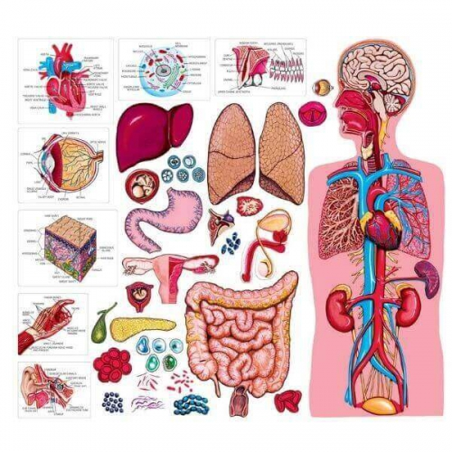
III. Khái quát về cấu tạo cơ thể người
2. Các hệ cơ quan và chức năng
Quan sát hình ảnh, hãy ghi tên các cơ quan có trong thành phần của mỗi hệ cơ quan và chức năng chính của mỗi hệ cơ quan vào bảng và hoàn thành vào bảng sau:

Slide 11
Bảng 2. Thành phần chức năng của các hệ cơ quan
Hệ cơ quan | Các cơ quan trong từng hệ cơ quan | Chức năng của hệ cơ quan
Hệ vận động
Hệ tiêu hoá
Hệ tuần hoàn
Hệ hô hấp
Hệ bài tiết
Hệ thần kinh
Cơ và xương
Giúp cơ thể vận động
Miệng, ống tiêu hoá và các tuyến tiêu hoá
Tiếp nhận và biến đổi thức ăn, hấp thụ chất dinh dưỡng
Vận chuyển chất dinh dưỡng, oxi tới các tế bào và vận chuyển các chất thải, CO2 từ tế bào tới cơ quan bài tiết
Tim và hệ mạch
Đường dẫn khí (mũi, họng, thanh quản, khí quản, phế quản) và hai lá phổi
Thực hiện trao đổi khí O2, CO2 giữa cơ thể với môi trường, tạo năng lượng cho cơ thể hoạt động
Thận, ống dẫn nước tiểu và bóng đái
Lọc các chất cặn bã trong máu và tạo thành nước tiểu
Não, tuỷ sống, dây thần kinh và hạch thần kinh
Điều hoà, điều khiển, phối hợp hoạt động của các cơ quan trong cơ thể

Slide 12

III. Khái quát về cấu tạo cơ thể người
2.Các hệ cơ quan và chức năng
Ngoài các hệ cơ quan trên thì trong cơ thể còn các hệ cơ quan nào?
Ngoài các cơ quan nêu trên thì trong cơ thể còn có da, các giác quan, hệ nội tiết và hệ sinh dục

Slide 13

2. Các hệ cơ quan và chức năng
Hệ cơ quan | Chức năng của hệ cơ quan
Hệ vận động
Hệ tiêu hoá
Hệ tuần hoàn
Hệ hô hấp
Hệ bài tiết
Hệ thần kinh
Hệ sinh dục
Giúp cơ thể vận động
Tiếp nhận và biến đổi thức ăn, hấp thụ chất dinh dưỡng
Vận chuyển chất dinh dưỡng, oxi tới các tế bào và vận chuyển các chất thải, CO2 từ tế bào tới cơ quan bài tiết
Thực hiện trao đổi khí O2, CO2 giữa cơ thể với môi trường, tạo năng lượng cho cơ thể hoạt động
Lọc các chất cặn bã trong máu và tạo thành nước tiểu
Điều hoà, điều khiển, phối hợp hoạt động của các cơ quan trong cơ thể
Duy trì, phát triển nòi giống

Slide 14
SỰ PHỐI HỢP HOẠT ĐỘNG CỦA CÁC CƠ QUAN
Sự phối hợp hoạt động của các hệ cơ quan trong cơ thể người dưới sự điều khiển của hệ thần kinh và hệ nội tiết.
Hệ thần kinh và hệ nội tiết
Hệ tiêu hoá
Hệ hô hấp
Hệ tuần hoàn
Hệ bài tiết
Hệ vận động

Slide 15
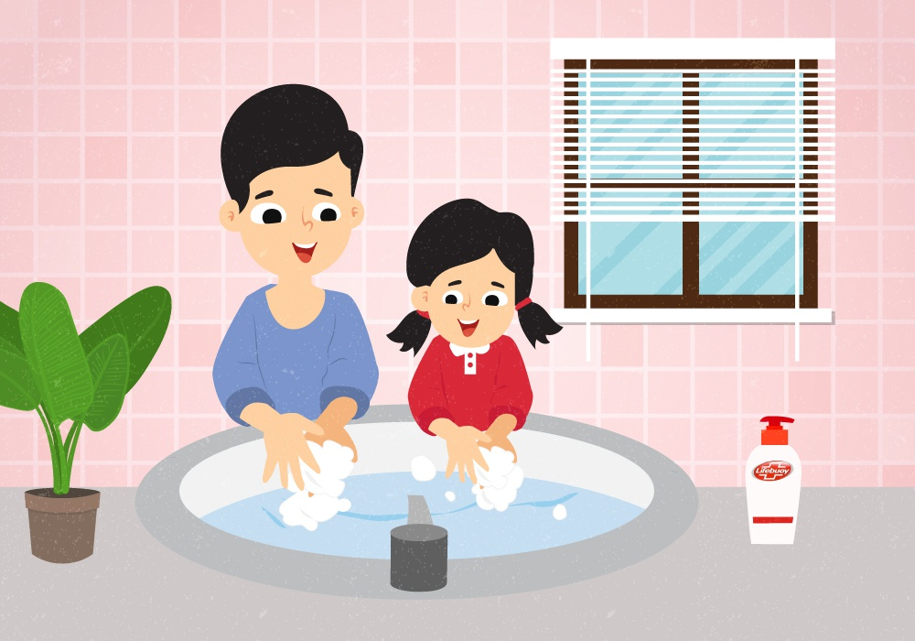

Em có thể làm gì để giúp cơ thể khỏe mạnh ?

Slide 16
Dặn dò
Học bài cũ
Đọc bài mới, bài 3 và 4 SGK

Slide 17


